Slide 1
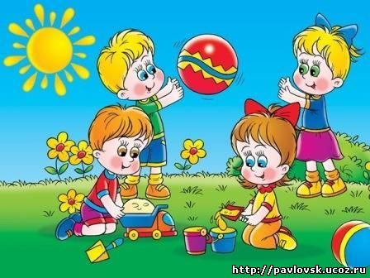
Вот оно какое наше лето - 2019
Группа «Мальвина»
Воспитатели: Петрова Н.Б.
Мысько И.М.

Slide 2
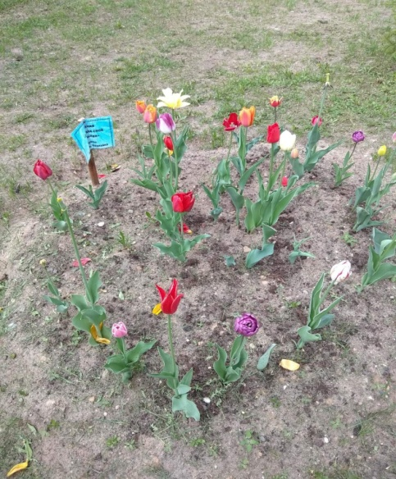
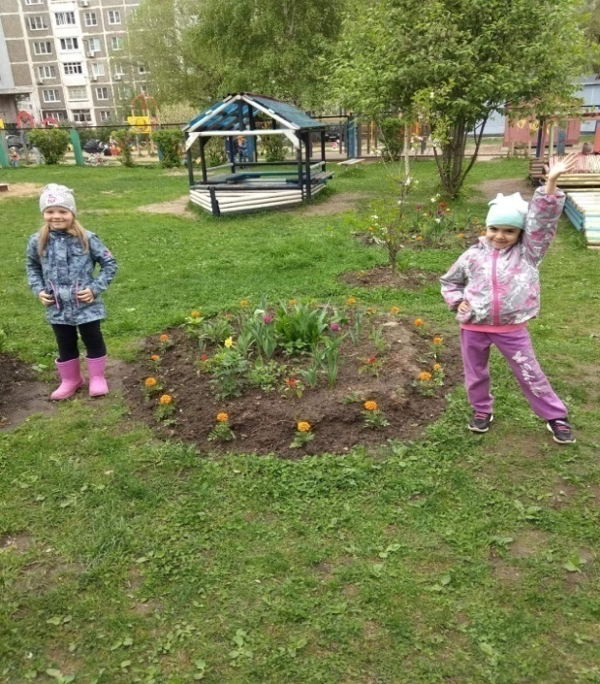
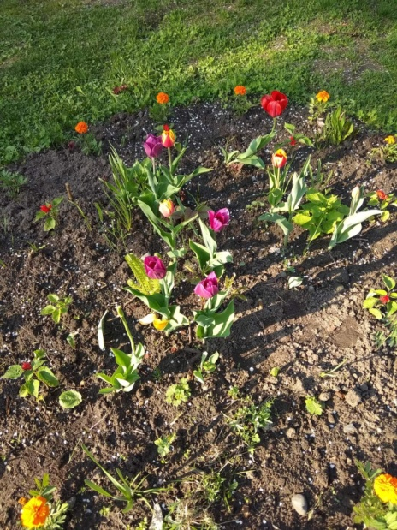
Настал июнь – начало лета,
цветы нас радуют уже,
Тюльпаны, бархатцы, ирисы,
палитра красок на земле.

Slide 3
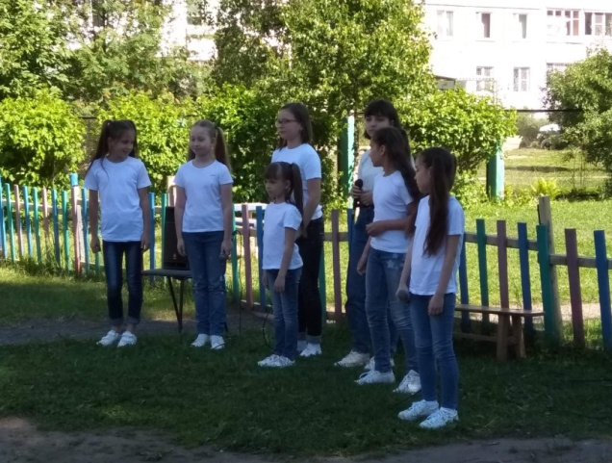
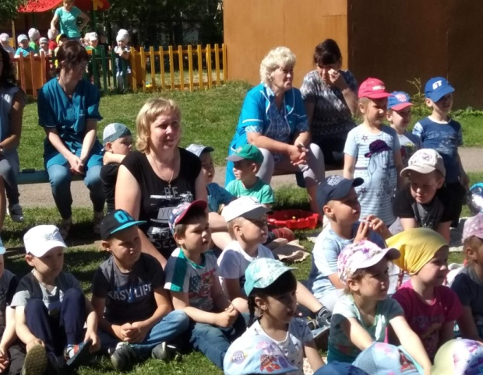
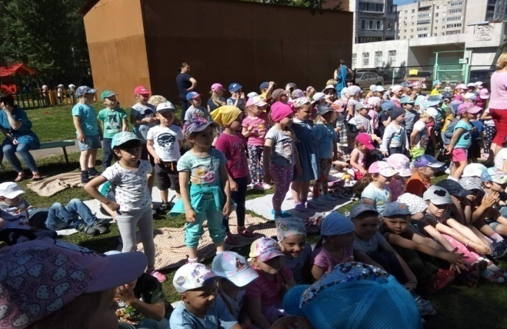
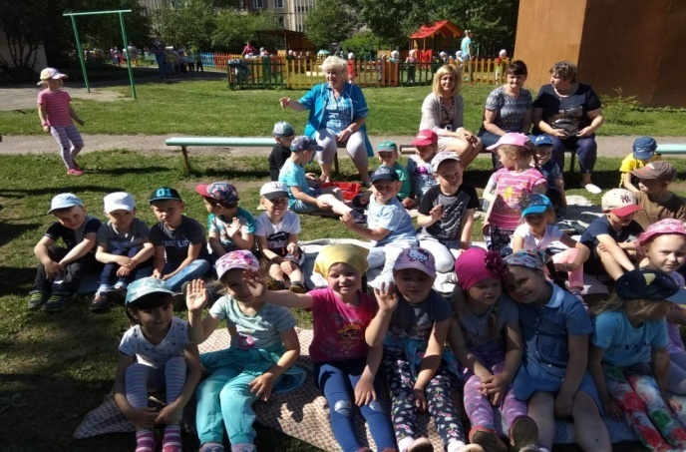
Девочки
из музыкальной
школы для
нас устроили
концерт – отлично пели и танцевали

Slide 4
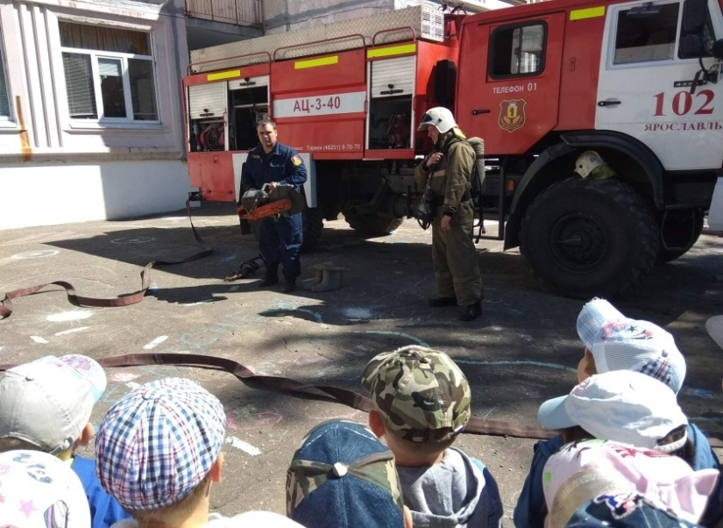
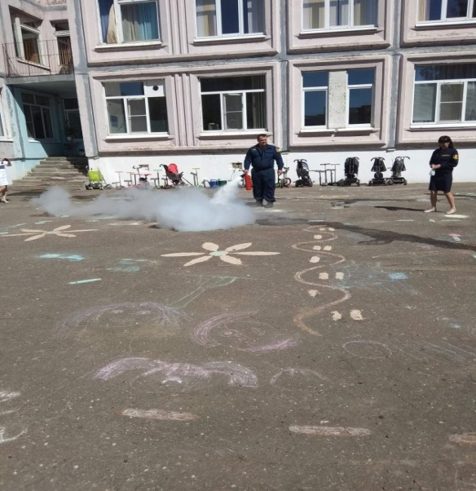
К нам пожарные приезжали, рассказали,
показали – как вести себя и где,
и не окажешься в беде.

Slide 5
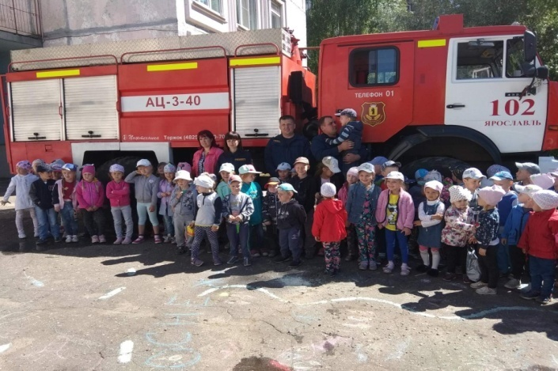
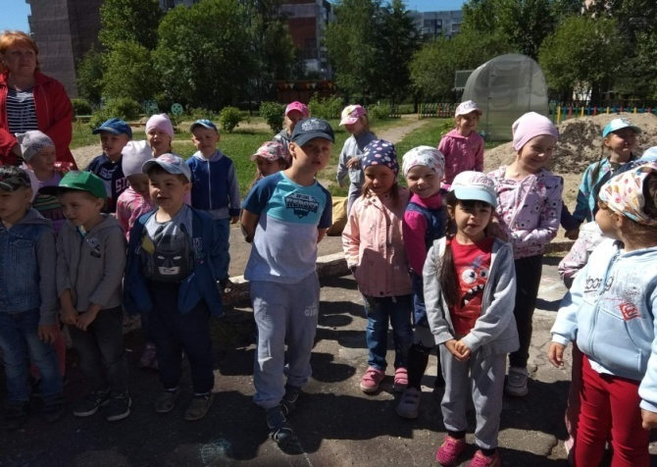
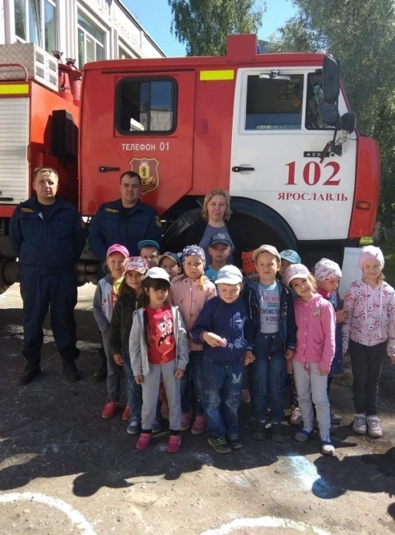
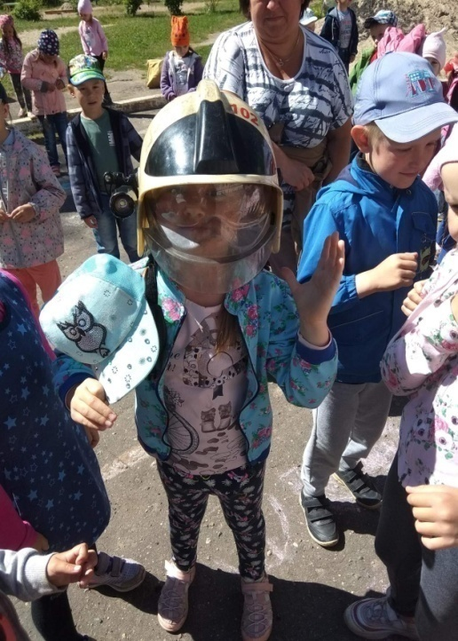
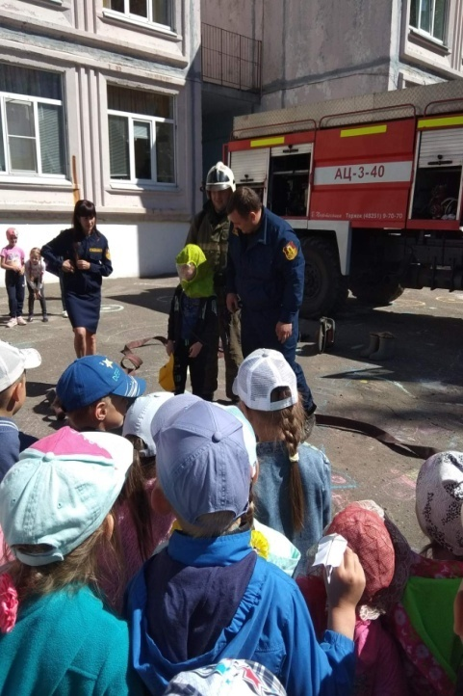

Slide 6
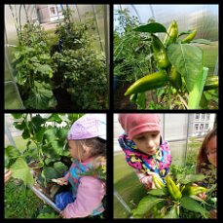
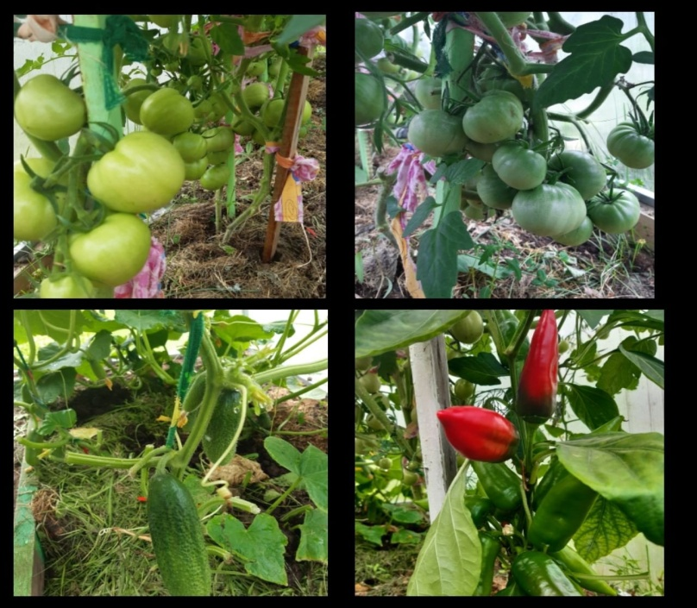
А в теплице огурцы, растут наши молодцы.
Перчик зреет и томат, урожаю каждый рад.

Slide 7
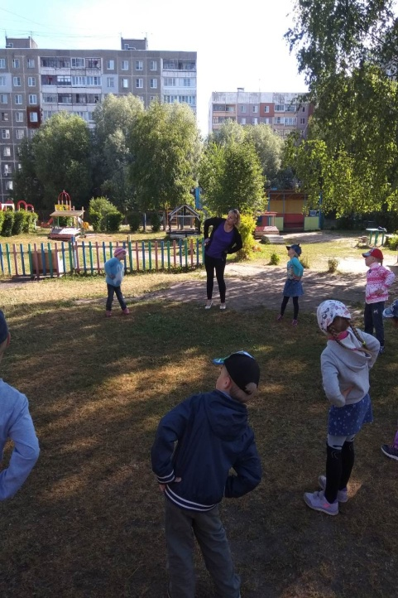
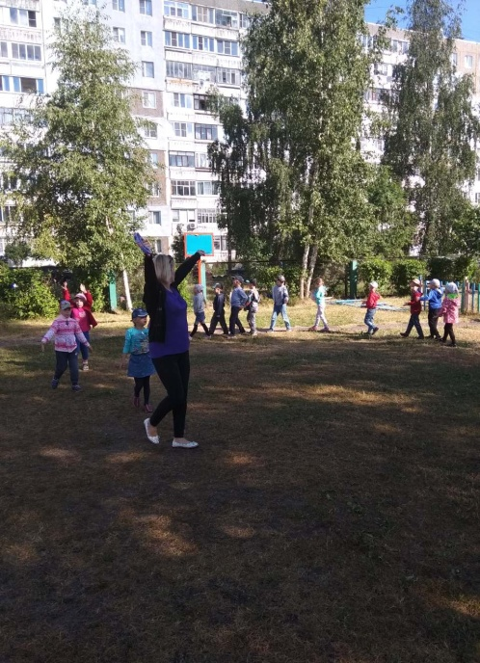
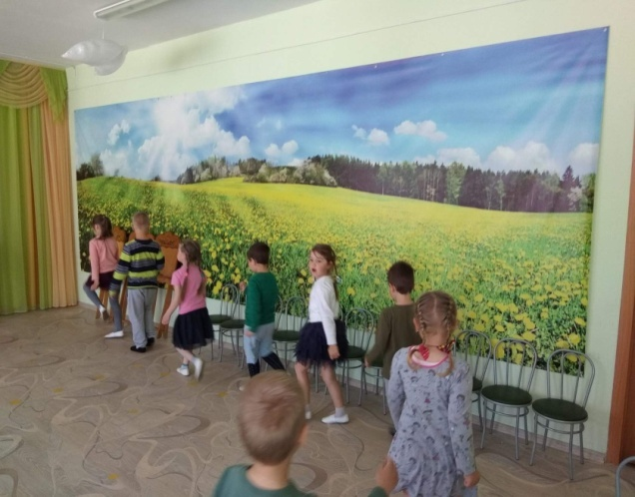
Каждый день по утрам Делаем зарядку, Очень нравится нам Делать по порядку. Чтобы нам не болеть И не простужаться, Мы зарядкой всегда Будем заниматься.

Slide 8
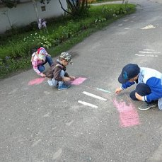
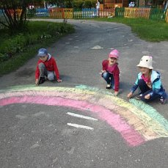
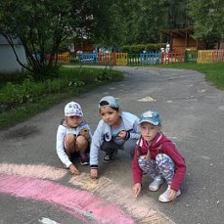
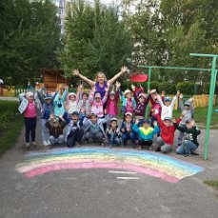
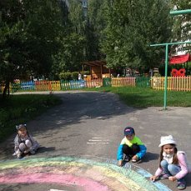
Радость, видите, какая!
У нас радуга сияет!
Краски дивной красоты
У веселой Ра-дуги.
Семь цветов сложились вместе, словно ноты дружной песни.

Slide 9
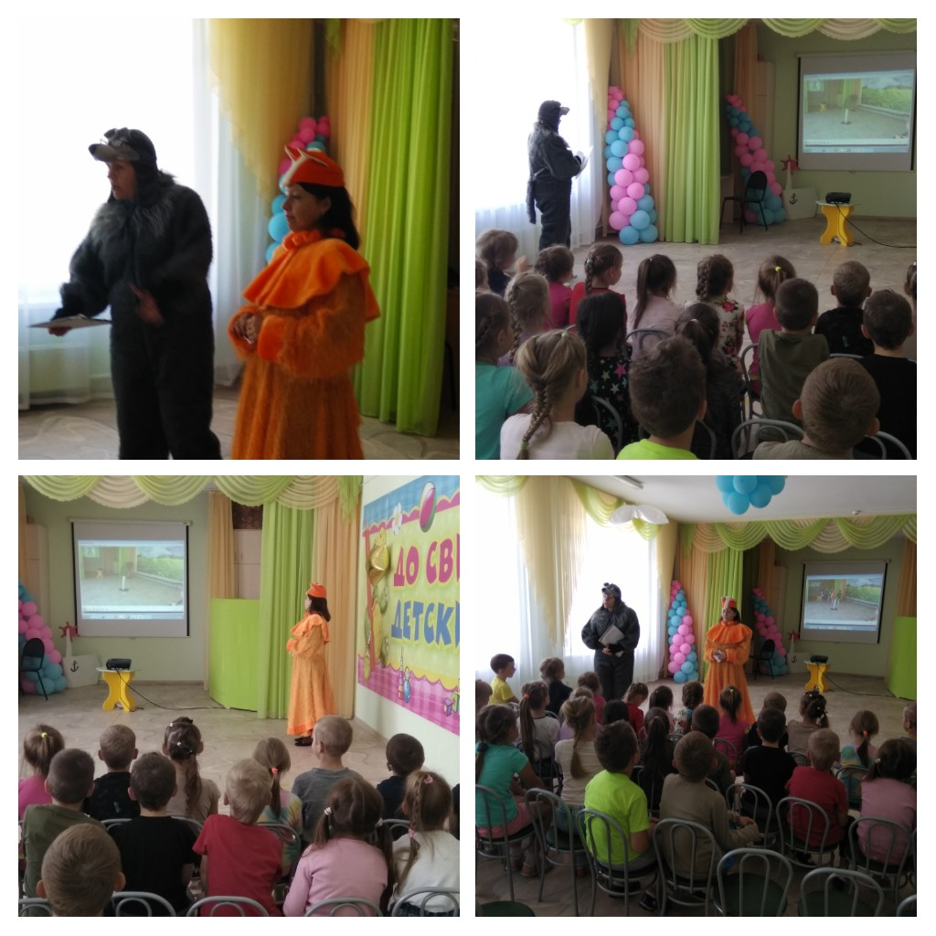
Для чего нужны
нам сказки?
Что в них
ищет человек?
Может быть
добро и ласку,
Может быть
вчерашний снег.
В сказке радость
побеждает,
Сказка учит
нас любить.
В сказке звери
оживают,
Начинают
говорить.

Slide 10
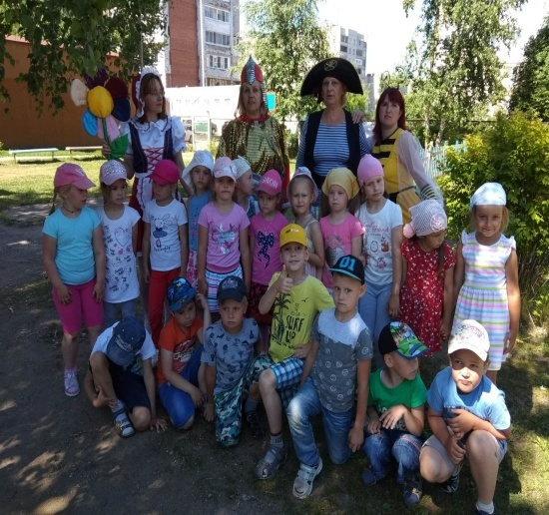
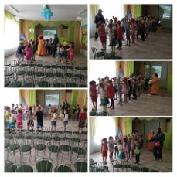
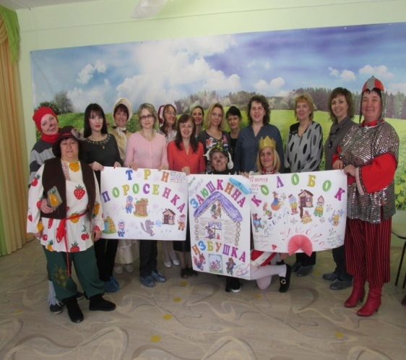
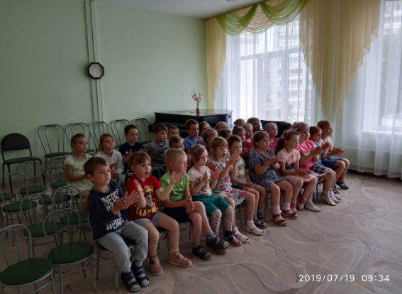
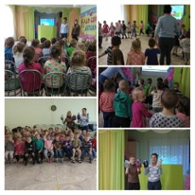
Какие интересные сказки

Slide 11
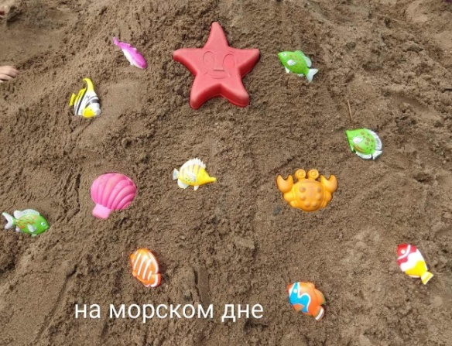
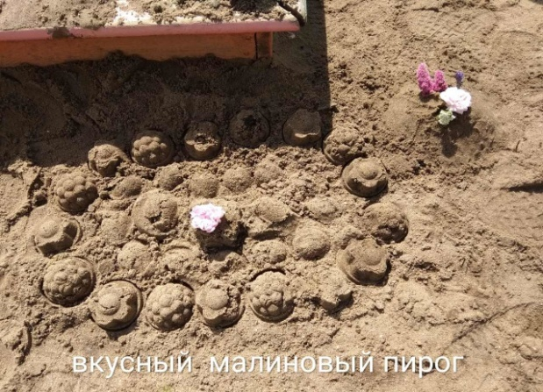
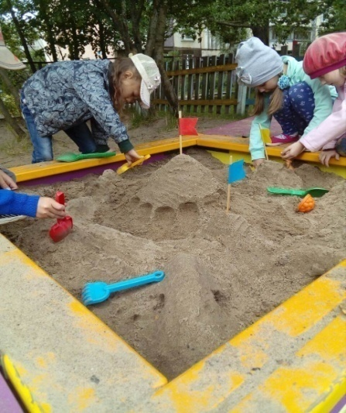
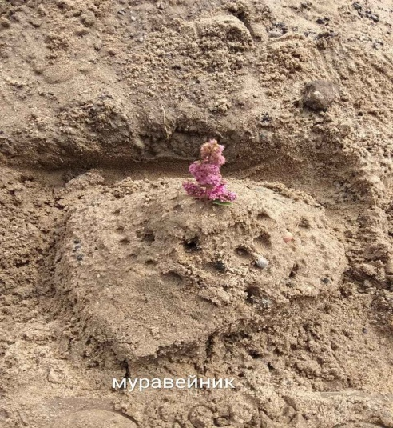
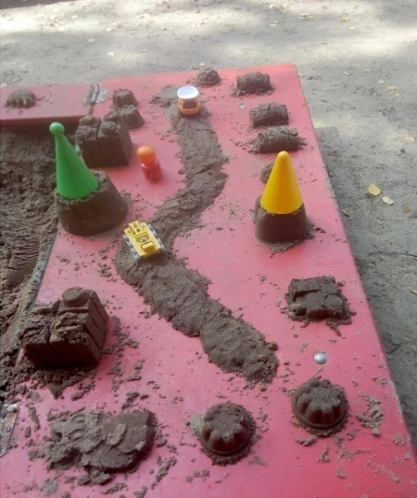
Песочница, песочница, В песке вся детвора. Построим домик, башню, тортик - Забавная игра.

Slide 12
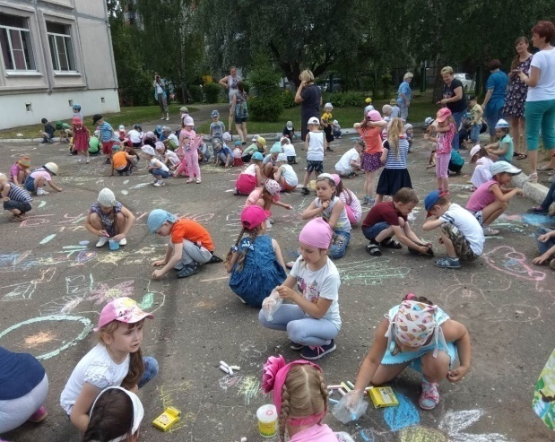
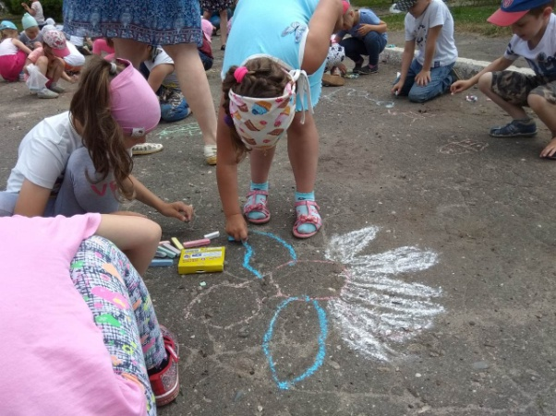
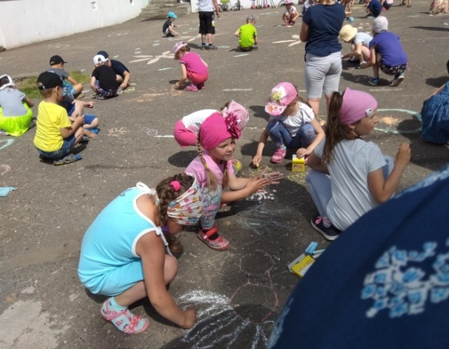
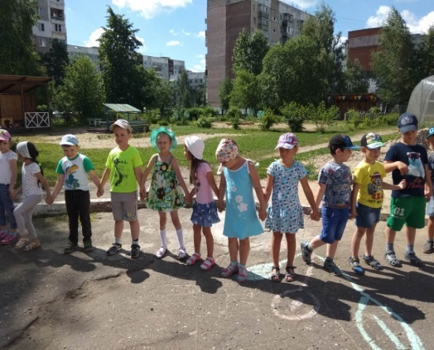
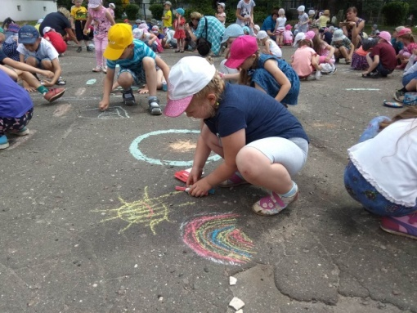
Отчего так
много света,
Отчего вдруг
так тепло.
Это мы -
рисуем лето.
Солнце светит высоко.

Slide 13
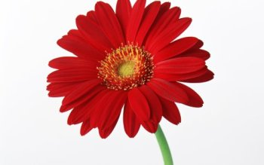
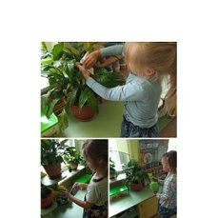
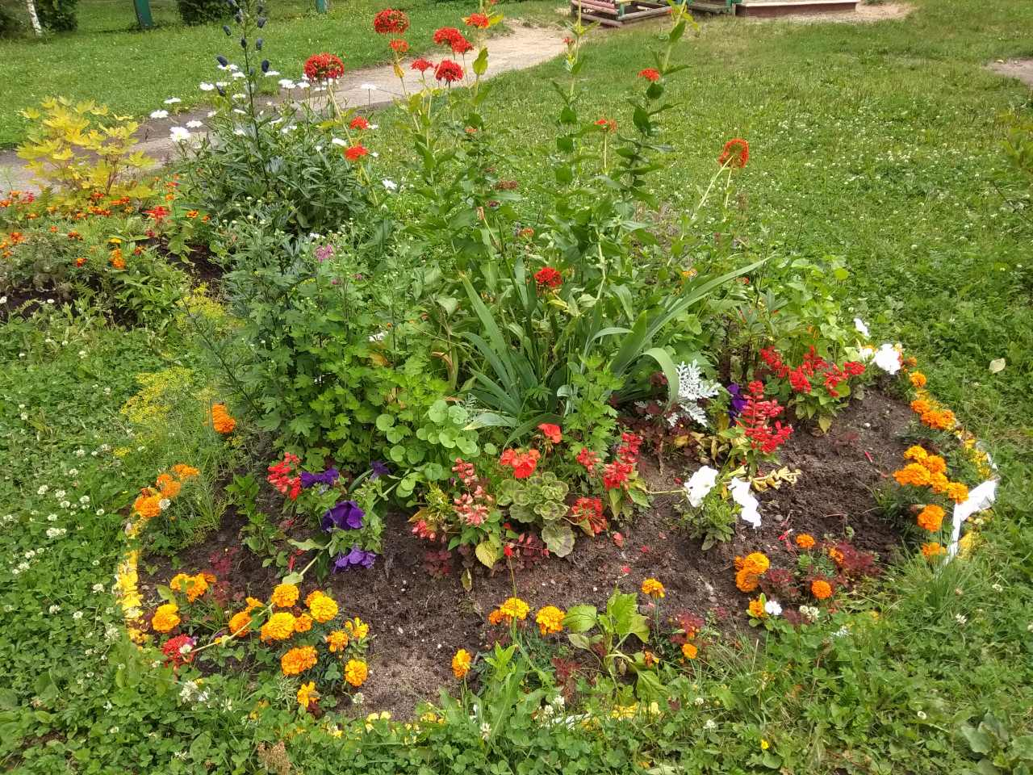
В нашей группе на окне,
В расписных горшочках,
Подросли на радость всем
Цветики – цветочки.
Здравствуй милый мой цветок,
Ты совсем не одинок.
Клумба наша – загляденье,
Всем нам дарит настроенье.
Мы цветы все очень любим, поливать их не забудем.

Slide 14
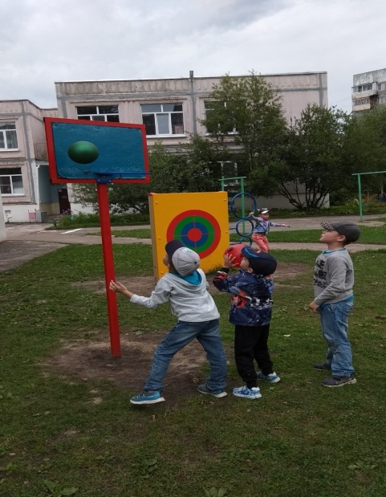
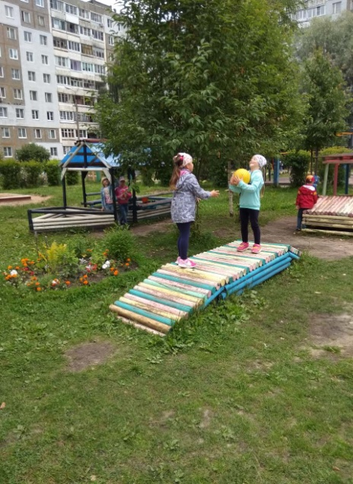
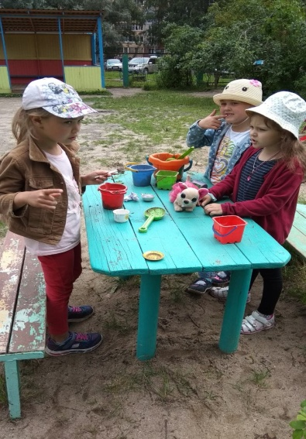
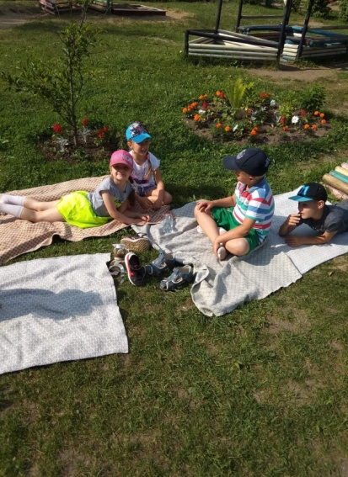
Как хорош он летний день
Мы играем – нам не лень.
Рядом бабочка порхает,
Птичка что-то напевает.
Сколько радости и света,
потому что с нами лето!

Slide 15
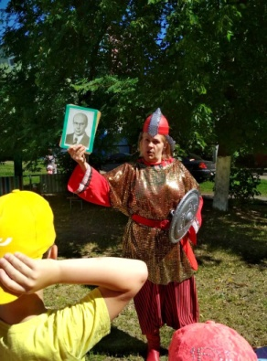
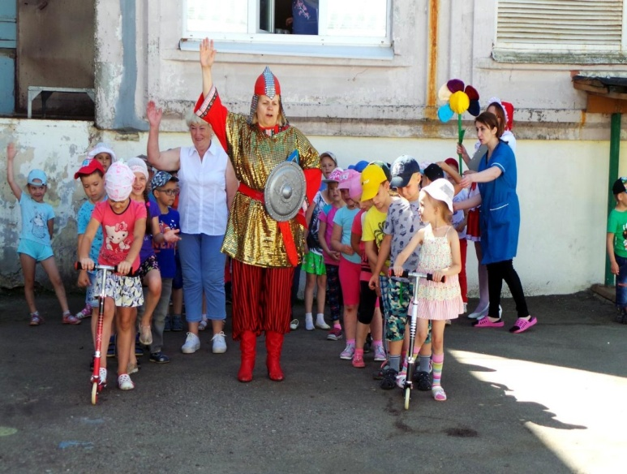
Квест « В поисках цветика – семицветика»
Детские квесты способны развивать
у детей логическое мышление,
Заставляют их активно
думать и двигаться.

Slide 16
ВЕСЁЛЫЕ СТАРТЫ
Здоровье, сила, ловкость –
Вот спорта пламенный завет,
Покажем нашу дружбу, смелость,
Весёлым стартам шлём привет!
Спорт – любимая игра,
В неё играем мы всегда!

Slide 17
Шоу мыльных
пузырей

Slide 18
Праздник - «Наливные яблочки».

Slide 19
День Флага - развлечение для детей на улице.

Slide 20
Лето, ах лето - веселая пора, немного подвела погода, но это не беда!

Slide 21
Благодарим за
внимание!

